Slide 1
Fyzika pro P*
Dnes si probereme:
Základní jednotky a výpočty
Fyzika kapalin
Fyzika plynů
Akustika a optika ve vodě
Termika

Slide 2
Základní jednotky a výpočty
V potápěčské fyzice používáme jednotky SI i jednotky odvozené
Pro hmotnost používáme –
Pro vzdálenost –
Pro tlak –
Pro teplotu –
Pro objem –
Pro sílu –
Pro rychlost –
Pro Hustotu -
Kg = 1000g = 1/1000 t
m = 100cm = 1/1000 km
Pa = 1/1000 MPa = cca 1/100 baru
K = °C
m³ = 1000 dm3=1000 l
N = 1/1000 kN
m/s = 3,6 km/h
Kg/m³ = 1000 g/cm³

Slide 3
Fyzika kapalin – Archimédův zákon
Těleso ponořené do kapaliny je nadlehčováno silou, rovnající se tíze kapaliny tělesem vytlačené.
Voda má hustotu podle množství v ní rozpuštěných látek, hlavně solí.
Sladká voda – 1000 kg/m³
Slaná voda – cca 1030 kg/m³

Slide 4
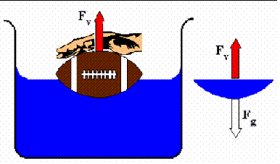
Vztlak
Potápěčům jde o to, vyvážit gravitační a vztlakovou sílu

Slide 5
Využití AZ při potápění
Příklad 1: Vyvážení v obleku a bez
Potápěč bez neoprenu nepotřeboval k vyvážení olovo. Teď si vzal 2 dílný neopren o hmotnosti na suchu 1,5 kg, namočený váží 3kg. Neopren má objem 6l.Kolik kg závaží si musí vzít?
Příklad 2: Zvedací vak
Potápěč objevil poklad o odhadnuté hmotnosti 20 kg a objemu 2l (asi zlatou cihlu). Jak velký zvedací vak použije k vyzvednutí?

Slide 6
Příklad 3: Hloubkoměr
Máme digitální hloubkoměr seřízený v 10ti metrech na Trhové Kamenici, kolik metrů bude ukazovat v deseti metrech ve Středozemním moři (1030 kg/m³)?
Příklad 4: Vydýchání vzduchu z lahve
Potápěč během ponoru vypouští vzduch do vody a je na konci ponoru lehčí. O kolik kg se musí vyvážit na začátek ponoru aby byl na konci vyvážený, když během ponoru vydýchá z 10ti-litrové lahve 150 barů? Vzduch má hustotu asi 1,25 kg/m^{3.}

Slide 7
Tlak
Atmosférický x hydrostatický
10m vodního sloupce odpovídá tlaku atmosféry u hladiny moře

Slide 8
Fyzika plynů Boyle-Mariotův zákon
Součin tlaku a objemu je při stálé teplotě konstantní
Vzorcem P1.V1=P2.V2
Pojmy:
stlačený objem vzduchu (např. v lahvi)
redukovaný objem vzduchu (na hladinový tlak)
hladinová spotřeba vzduchu
reálná spotřeba vzduchu (v hloubce)

Slide 9
Tlak v hloubce
Nebezpečí malých hloubek
Stlačování plynů do přístrojů
Přepouštění
Dýchání pod vodou – v hloubce dýcháme vzduch pod okolním tlakem

Slide 10
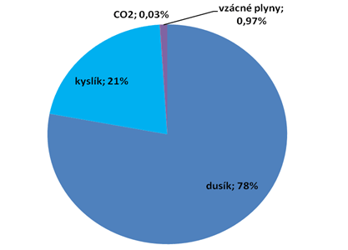
Složení vzduchu

Slide 11
Dílčí (Parciální) tlak
Vzduch u hladiny má cca 100 kPa
Plyn ve směsi plynů má dílčí tlak odpovídající jeho objemovému podílu
100kPa vzduchu= 21kPa O a 78 kPa N
Některé plyny jsou pro nás od určitého dílčího tlaku toxické
Kyslík od tlaku 160 kPa
Dusík od tlaku 400 kPa
Míchání plynů

Slide 12
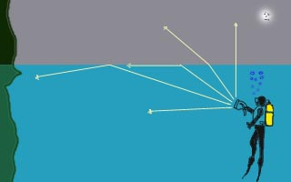
Optika
Voda láme světlo a to tak, že předměty nám připadají zvětšené o 1/3 a přiblížené o 1/4.
Mezní úhel

Slide 13
Akustika
Rychlost zvuku
330 m/s ve vzduchu
1600 m/s ve vodě
→ krátký rozdíl mezi vjemy obou uší
-nevíme odkud zvuk přichází

Slide 14
Termika
Vedení tepla
zářením,
vedením (statickým) a prouděním
odpařováním
Izolační obleky

Slide 15
Konec
A to nám zatím z fyziky bude stačit.

